Slide 1
Вовед во правото
Тема 1: Настанување и поим за државата и правото

Slide 2
Поим за држава и за право
Воведот во правото е една од најопштите правно-политички дисциплини која, како и сите други правни и политички дисциплини, од посебен аспект ги проучува појавите држава и право.
Овде всушност се појавуваат два поима кои ќе бидат тема за разлгедување во предметот Вовед во правото. Станува збор за поимот држава и поимот право.
Кога се обидуваме да проучиме некоја држава или некое право (на таа држава) имаме впечаток дека постојат некои општи, заеднички обележја кои, помалку или повеќе ги среќаваме во сите држави и права.

Slide 3
НАУКИ
ОПШТЕСТВЕНИ/
ХУМАНИТАРНИ НАУКИ
ФИЛОЗОФИЈА
ИСТОРИЈА
ПРИРОДНО-БИЛОШКИ И ТЕХНИЧКИ НАУКИ
ФИЗИКА
ХЕМИЈА
ПОЛИТИКО-
ЛОГИЈА
СОЦИОЛОГИЈА
ИНЖЕНЕРСТВО
БИОЛОГИЈА
ПРАВНИ НАУКИ
ДРУГИ НАУКИ
АСТРОНОМИЈА
ФАРМАЦИЈА

Slide 4
ВОВЕД ВО ПРАВОТО Е:
1.ОСНОВНА ПРАВНА НАУКА
Дава основни знаења за државата и правото; ја открива и објаснува суштината на државата и правото и нивната меѓусебна заемна поврзаност и условеност со другите ошптествени појави
2.ОПШТА ПРАВНА НАУКА
Дава најопшти знаења за државата и правото какви неможат да се добија од другите правни науки. (позитивно-правните; конкретно-правните и историско-правните науки)
3.ВОВЕДНА ПРАВНА НАУКА
Зашто нема посебен предмет на истражување, туку негов предмет е целокупното право и државата како категории
4.РАМКА ЗА ИЗУЧУВАЊЕ НА ПРАВНИОТ СИСТЕМ НА Р.МАКЕДОНИЈА
Зашто покрај главниот предмет Воведот во правото во најопшти црти се изучува и позитивното право на Р.Македонија

Slide 5
Што е предмет на проучување во Воведот во правото?
Предметот на Воведот во правото се состои во утврдувањето , изучувањето и систематизирањето на ошптите поими и исновните законитости за настанокот, развитокот и функционирањето на државно-правните појави и анализата на нивната суштина и социјалното значење во државно-правниот поредок.
Значи, предмет на Воведот во правото, како една од правните дисциплини, начелно ќе бидат државата и правото во најопшта смисла.
Негов предемет НЕ Е изучувањето на конкретна, поранешна или денешна држава или право, туку изучувањето и систематизирањето на оние основни поими и законитости што се заеднички за секоја држава и право, без разлика кога постоеле.

Slide 6
Што е метод на Воведот во правото?
Методот е пат или начин, збир на постапки и средства сообразени на појавата или на предметот на истражувањето, со чија помош се добива поцелосно сознание за поставената цел.
Методологијата на Воведот во правото претставува збир на определни теоретски начела, логични методи и посебни средства и постапки во истражувањето на основните општи законитости за настанокот и развитокот на државно-правните појави.

Slide 7
Видови на посебни методи :
Правен метод : - Овој метод е основен посебен метод во изучувањето на правните науки. Тој е најстар, најзначаен и единствен чисто правен метод, со кој се служи и воведот во правото. Тој државата и правото ги изучува исклучиво преку анализа на многубројните правни норми во државата.
Социолошки метод : - Овој метод, за разлика од правниот, не ја испитува внатрешната содржина на правните норми, туку ги проучува и ги објаснува општествените фактори кои довеле до создавањето на правни норми со таква содржина или ги објаснува, уште пошироко, причините за настанокот и развитокот на државата и правото.
Историски метод : - Основно обележје на историскиот метод се состои во тоа што општествените појави ги согледува во постојано движење, односно дека сите оштествени појави се подложни на период на настанок, развиток и исчезнување.
Компаративен метод : - На компаративниот или споредбениот метод основно обележје му е проучувањето на определени општествени појави, преку споредување со слични или спротивни појави.

Slide 8
За поимот и терминот „држава“:
За овој поим постојат различни сфаќања и различни теории.
Самиот термин „држава“ како облик на политичка организација на општеството не постои отсекогаш, туку од првите облици на политичкото организирање на луѓето.
Суштината на поимот се состои во тоа што со држава се сака да се искаже нешто уредено, организирано, постојано и трајно. Од историјата е познато дека сталешките организации биле нестабилни политички облици, засновани врз лична власт на кнезовите и кралевите кои истовремено биле и владетели и сопственици. Државата настанува, како модерна политичка творба, со заменување на сталешката со апсолутната монархија, кога непостојаната и нестабилната, персонилизираната власт, во која постои збрка на владеење и сопственост, се претвора во постојана и стабилна институционализирана власт во која јасно се разликуваат јавната и приватната сфера, т.е. Политичките прерогативи на владетелот и приватно-правните, сопственичките прерогативи на сопственикот.

Slide 9
Првобитната заедница – настанок и власт
За да се одговори како настанала државата треба да се нурне длабоко во историјата, во самите нејзини прапочетоци од настанувањето на човекот.
Имено, човекот како претходник на државата која е сложена општествена институција, во праисторијата ја создава првобитната заедница, која можеме да ја сметаме како праоснова на државата.
Првобитната заедница е древниот вид на колективно и кооперативно производство кое било резултат на немоќта и слабостите на човекот како единка пред околината и застрашувачката природа. Така човекот од поединец, станал колективно суштество.
Првобитното стадо набргу ќе се преобрази во Род, како општествена група создадена за заеничко водење на домаќинството. Родовите ќе преминат во братства (фратрии), а овие во племиња. Три до пет племиња формираат племенски сојуз. Овде се јавува потребата да се управува со општествените работи, т.е. потребата да се воспостави јавна власт.

Slide 10
Власта ја сретнуваме во првобитната заедница. Тука постои „обврзувачка“ волја на едните и „покорност“ на таа волја на другите.
Власта во првобитната заедница била од дифузен карактер, односно се оствраува без примена на посебни принудни мерки. Принудата доаѓала одвнатре, само така можело да се преживее, а казната во краен случај можела да биде исклучување од племето.
Непослушноста, спротивставувањето на она што е мислење на целата родовско-племенска заедница биле непознати појави.
Родовски и племенските старешини власта не ја потпирале врз обврзувачката надворешна принуда, туку со согласност на сите членови на племето. Таквата структура барала определно водтсво со изразен аворитет.
Оваа власт се потпирала врз два фактори:
Јавното мислење на целата заедница
Врз авторитетот на родовско-племенските водачи.

Slide 11
Различни пристапи во однос на настанокот на државата
Разликите во поимањето на настанокот на државата се должат на земањето во предвид на различни теоретски и историски претпоставки.
Државата е нововековен облик на власт на човек над човек. Оттука за да се дојде до самата суштина на државата, до откривањето на самиот поим држава, неопходно е да се најде одговор на прашањето за настанокот на државата.
Постојат три основни, но според пристапот, различни теоретски објаснувања за настанокот на државата:
Филозофско – се фокусира на сфаќањето за државата како идеја што и претходи на настанокот на државата.
Правно – државата ја сфаќа како особена општествено-правна стварност создадена од луѓето; и
Социолошко објаснување – тоа се обидува приближно да го определи времето и историските услови на настанокот на државата.

Slide 12
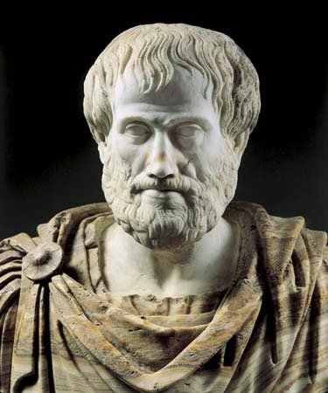
Филозофскиот пристап:
Основното обележје на овој пристап е тоа што ја изедначува државата со поимот политичка заедница, односно, со целината на општеството. Таа треба да биде автархична – самодоволна, всушност, таквата политичка заедница треба во се да ги задоволува сите потреби на населението.
Според Аристотел, создавањето на државата е резултат на истиот оној социјален нагон каков што го сретнуваме во пријателството.
„А оној, кој не може да живее во заедница или кому ништо не му е потребно зашто самиот себеси си е доволен и не е дел од државата, тој е или ѕвер или бог. Значи, кај сите луѓе постои природен копнеж за таква заедница и оној кој прв ја основал е зачетник на најголемото добро“ – Аристотел, Политика
Аристотел

Slide 13
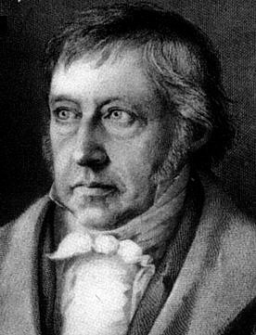
Man is free, this is certainly the substantial nature of man; and not only is this liberty not relinquished in the state, but it is actually in the state that it is first realized. The freedom of nature, the gift of freedom, is not anything real; for the state is the first realization of freedom. - Georg Wilhelm Friedrich Hegel
Затоа државата како поредок заснован врз доброто или правдата, се засновува врз моралните закони. Оттука целта на државата е одржување, обезбедување и унапредување не само на физичкото постоење, туку и на моралниот живот на нејзините граѓани.
Хегел, слично на Аристотел, доследен во своето сфаќање на светската историја како напредување во свеста за слободата, заклучува дека на поединецот во сферата на државатаму е предодредено да живее општ, заеднички и според тоа, етички исправен живот.
Филозофскиот пристап има позитивен однос кон државата, т.е. државата ја смета како еден од најзначајните производи на човечкиот генијален ум.
Хегел

Slide 14
Правен пристап:
Во основата на овој пристап лежи сфаќањето што извира од идејата за рационално сфатеното природно право. Оваа идеја се сретнува уште во Стариот век, продолжува во средновековието и во времето на буржоаските револуции доживува процут.
Со настапувањето на буржоаската епоха, природно-правниот простап во рмаките на ова сфаќање е дополнет со елементи на филозофската традиција на т.н. теорија за „општествен договор“. Според ова, сите луѓе, со самото раѓање, добиваат определени природни, вродени права, права кои е должна да ги штити државата.
Овде, теоријата за општествениот договор се надоврзува и тврди дека самиот настанок на државата не е стихиен, туку свесен општествен процес во кој сите луѓе, по пат на договор, одлучуваат да создадат држава.
Договорната теорија, поаѓајќи од договорот како правна категорија, смета дека граѓаните и владетелот се еднакви – рамноправни договорни страни и инсистира тоа да биде назначено во политиката.

Slide 15
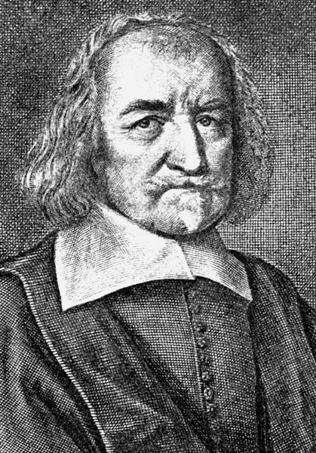
That a man be willing, when others are so too, as far forth as for peace and defense of himself he shall think it necessary, to lay down this right to all things; and be contented with so much liberty against other men, as he would allow other men against himself. – Thomas Hobbes
Правниот пристап кон државата, низ сите варијанти на теоријата на општествениот договор, освен онаа на Томас Хобс, јасно е обележана со настојувањето за ограничување на државната власт во корист на поединецот.
Придонесот на теоријата на општествениот договор за демократскиот општествен процес, се гледа и во тврдењето за неотуѓивото право на народниот суверенитет, т.е. дека народот во случај владетелот да не постапува според одредбите на општествениот договор, има право на отпор, право по насилен пат да го симне од власт.
Томас Хобс

Slide 16
Социолошки пристап:
Социолошкиот пристап во објаснувањето на настанокот на државата се потпира врз фактографски материјал за утврдување на потеклото на државата како инсистуција.
Врз основа на многубројни етнолошки и антрополошки истражувања на некои се уште сочувани племенски заедници, се докажува дека и денес постојат луѓе кои не познаваат ниеден облик на политичка заедница и кои живеат на преддржавен степен на здружување. (определни племиња во Амазонските шуми, африканските пустини и др.)
Во социолошкиот пристап најпознати се две теории за настанувањето на државата: марксистичката теорија и теоријата на сила.

Slide 17
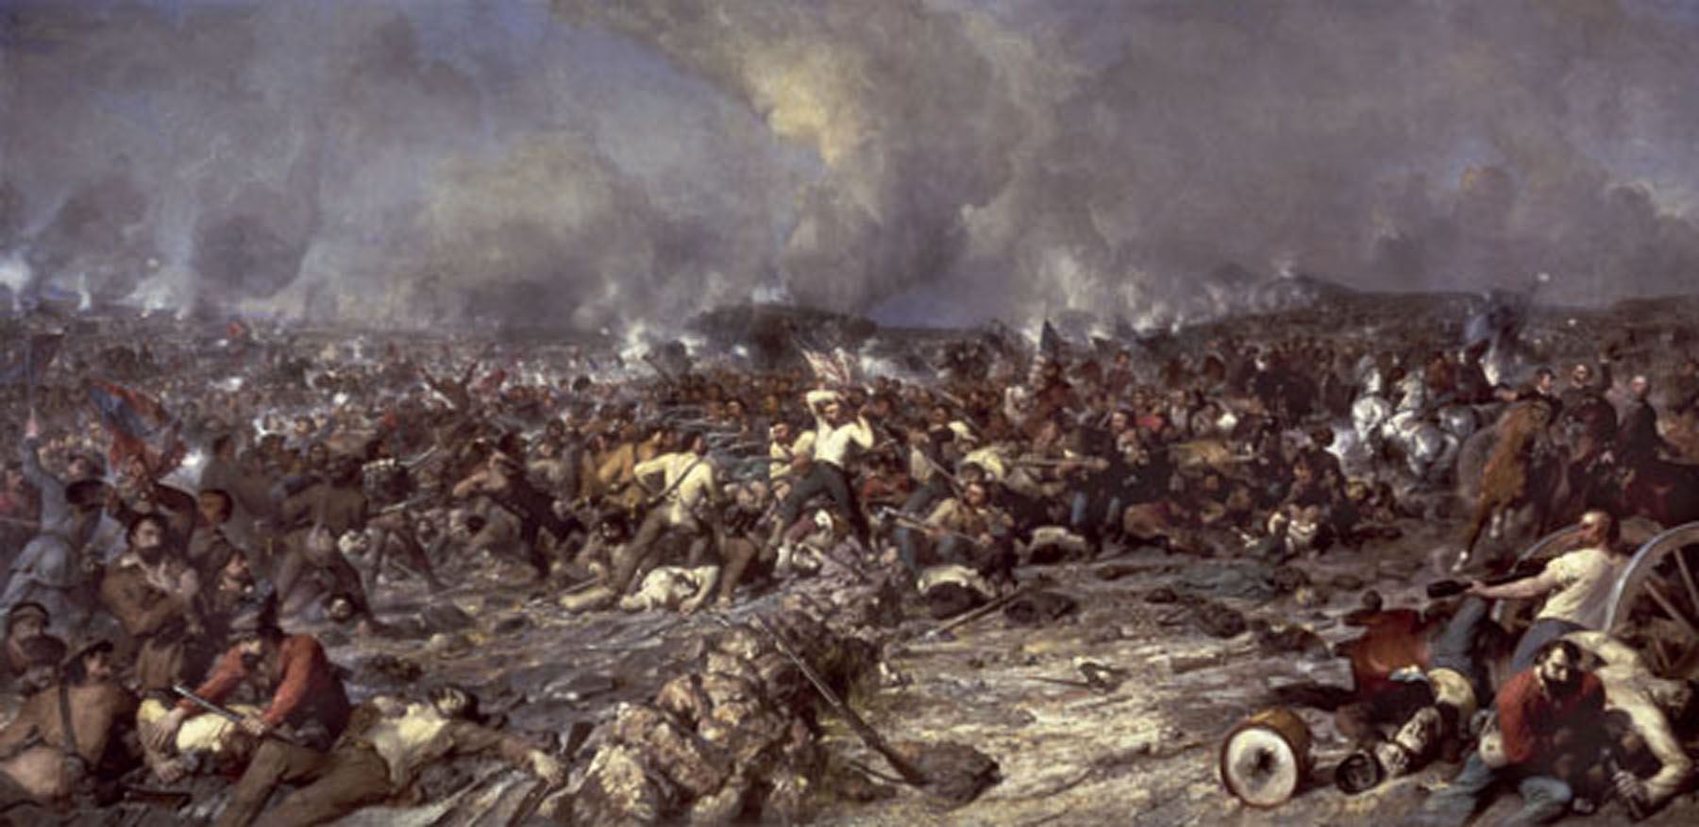
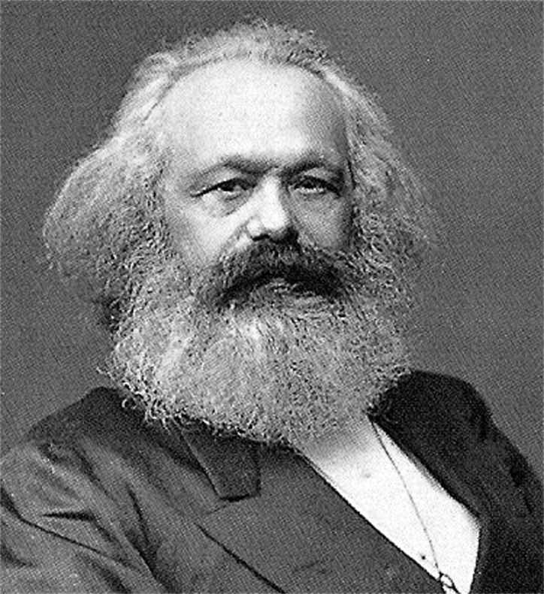
За марксистичкиот пристап – државата е историска категорија настаната во „цивилизацијата“ и дека е резултат на настанокот на приватната сопственост и на општествените класи. Со општествениот развиток и создавањето услови за исчезнување на класните разлики меѓу луѓето, нужно ќе дојде до исчезнување, односно изумирање на државата.
Теоријата на сила – го објаснува настанокот на државата исклучиво со политички причини, со освојување и покорување на едни племиња од страна на други, односно потчинување на осиромашените племенски крвнородници од социјално збогатената родовско-племенска аристократија.
Карл Маркс

Slide 18
Создавањето на државата кај одделни народи
Причините и законитостите за создавањето на државата за сите народи се секаде исти. Но, во различни подрачја на светот и кај различни народи, процесот на создавањето на државата имала и свои понекаде дури и суштински особености. Тоа е резултат на влијанието на влијанието на географската средина, на конкретните историски услови во кои била создавана една или друга држава.
Атинската држава – таа е пример за класичното создавање на државата под нагласено влијание на внатрешните развојни фактори на општеството, односно раслојувањето на општеството на спротивставени класи. Овде државата се создава на повисок степен на развиток кај атинските племиња. Од една страна, се појавува во чист облик, без никакво внатрешно или надворешно мешање, а од друга страна, се создава високоразвиен облик на држава, демократска република, непосредно создадена од родовското уредување.

Slide 19
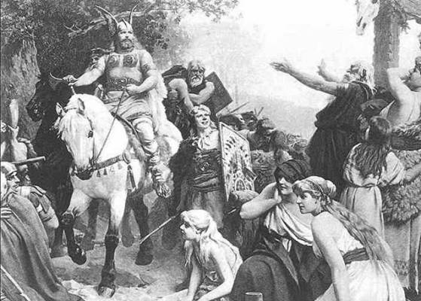
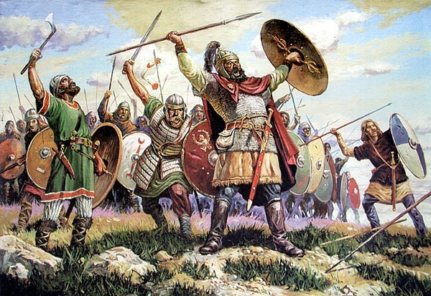
Римската држава – родовското општество се преобразува во многу затворена аристократија опкружена со многубројно присуство на обесправен плебс – народ; победата на плебсот го урива старото родовско уредување и на неговите урнатини се издига држава во која совршено се стопуваат и родовската аристократија и плебсот.
Германските држави – тие биле победници над Римската империја, а државата се создала како резултат на завојување на големи простори за чие обезбедување родовското уредување воопшто не било погодно. Овде процесот за создавање на држава дошол „поттикнат“ од надворешни фактори, војна со соседни племиња или со веќе постоечка држава – Рим. Германската родовско-племенска аристократија организирана на ниво на т.н. „воена демократија“, набргу прераснала во феудална држава.

